Slide 1


Invertir empieza por escucharte.
Tu perfil inversor, en una conversación.
Notes:
Somos Real Betis. Acabáis de ver idóneo desde fuera; ahora, en dos minutos, cómo está hecho por dentro y por qué es fiable.

Slide 2








Cómo funciona por dentro
FastAPI orquesta piezas pequeñas con contratos tipados.
Conversación
Extractor
Guardas y rúbrica
Perfil con pruebas
Validación humana
Agente de la entidad
Voz (ElevenLabs) o texto. Claude conduce la entrevista.
Claude propone cada dato con su cita literal.
El código comprueba la cita y el contexto, y decide.
Riesgo e idoneidad: reglas fijas en Python.
Sin ella, el perfil no sale.
Lo lee por API o MCP y recomienda.
La IA entiende y propone. El código decide y calcula. Una persona valida.
Notes:
Así está montado. El cliente habla por voz o por escrito, y Claude conduce la conversación. En cada turno, otro Claude, el extractor, propone los datos que ha oído, cada uno con la frase exacta del cliente. Pero no se fía: el código comprueba que la cita existe y que la pregunta previa era la correcta, y una rúbrica fija decide el nivel. Los números del perfil, como el riesgo, los calculan reglas en Python, nunca el modelo. Y nada sale hacia el agente de la entidad hasta que una persona lo valida.

Slide 3


Cada dato, con su prueba
Lo que el cliente declara frente a lo que demuestra. Carmen, caso simulado.
CARMEN · MIN 0:57
Conocimiento de renta variable
«Eso no puede pasar, el fondo es del banco.»
Declaró
Demostró
Alto
Ninguno
Declarado ≠ demostrado · lo revisa el asesor
Fuente: conversación · cita literal · minuto · versión del perfil
Si la cita no aparece literal en la conversación, el dato se descarta con su motivo.
Notes:
El paso clave. Carmen marcó en el test que conoce bien la renta variable. En la conversación dice: «eso no puede pasar, el fondo es del banco». El extractor lo detecta mientras habla y el dato queda así: declaró alto, demostró ninguno, con la cita exacta, el minuto y la versión del perfil. El aviso le llega al asesor. Y si el modelo se inventa una cita que no está en la conversación, el código la descarta.

Slide 4
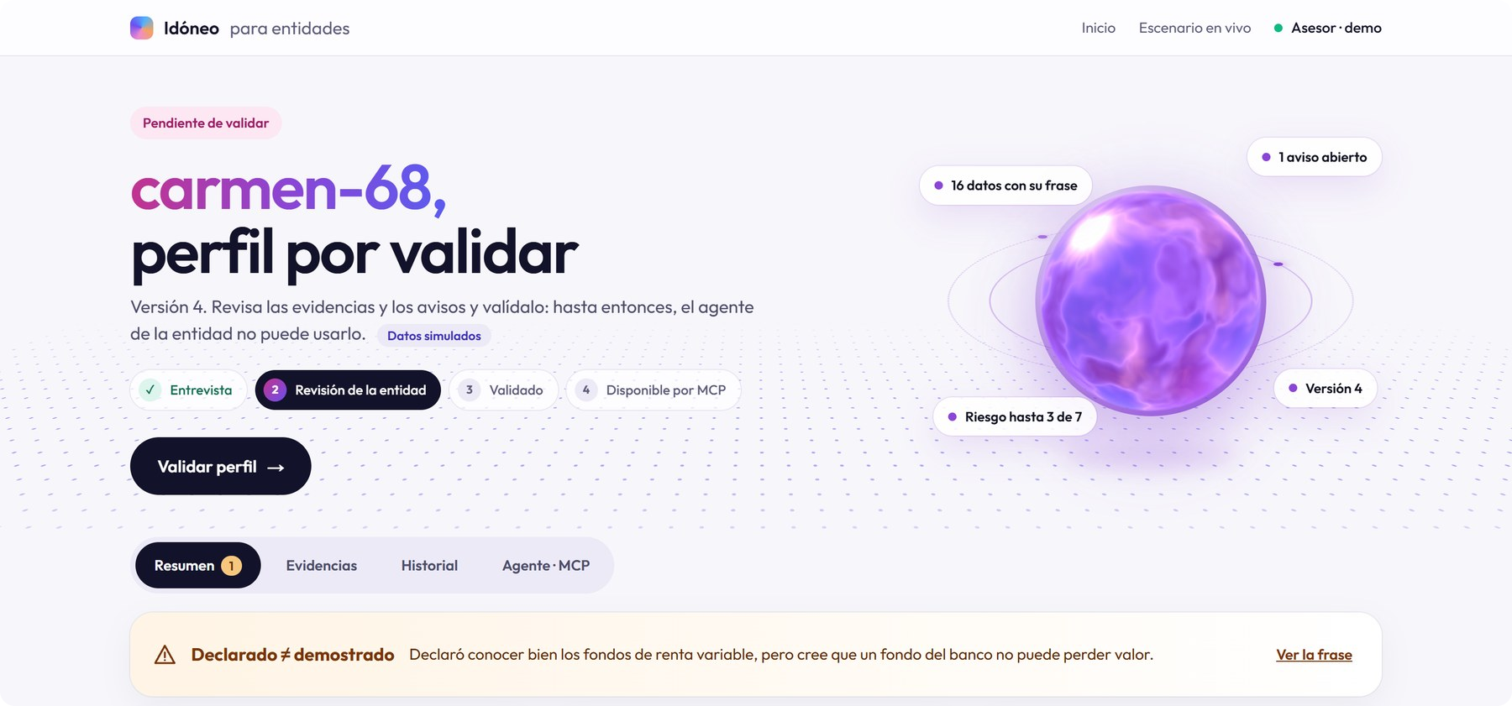



Lo que recibe el asesor
Perfil conservador
Riesgo máximo 3 de 7: manda el criterio más restrictivo.
Renta variable: no
No es conveniente: no demostró entenderla.
Lo valida una persona
Hasta entonces, el agente no puede usarlo.
Notes:
Esto es lo que ve el asesor: el perfil hecho. Carmen es conservadora, riesgo máximo tres sobre siete; sale de tres criterios y manda el más restrictivo. La renta variable, no conveniente. Todo lo calculan reglas fijas. El asesor solo interviene ante dudas, como este aviso, y valida. Hasta entonces, el agente no puede usar el perfil.

Slide 5




Dentro de la app de cada entidad
No es otra app: una función con su marca, integrada en la de la entidad.
Por MCP
El estándar con el que los agentes de IA usan herramientas.
Alta
Microentrevistas
Perfil vivo
Una conversación crea el perfil real del cliente.
«¿Ha cambiado algo?» Solo se pregunta lo que cambió.
La entidad, al día de lo que el cliente cuenta.
Agente → get_investment_constraints
← riesgo máx. 3
← renta variable: no conveniente
Fondo Global Equilibrado
Probado con Claude y el conector de MyInvestor
✓ Encaja contigo
Notes:
idóneo no es otra app: vive dentro de la de cada entidad, con su marca, como Bizum en tu banco. Powered by idóneo. Aparece en tres momentos: en el alta, que es el principal; en microentrevistas cuando algo cambia, preguntando solo eso; y manteniendo el perfil vivo. Y se conecta a los agentes de IA de la entidad por MCP: el agente pide las restricciones de Carmen y recibe riesgo máximo tres y renta variable no conveniente. Lo hemos probado con Claude y el conector público de MyInvestor.

Slide 6

Lo que hemos medido
ESMA avisa: con sistemas automatizados, el cliente tiende a sobrevalorarse.
31/31
70/70
0
43 s
datos acertados
datos cubiertos
falsas alarmas
entrevista corta
7 entrevistas difíciles (E-04)
laboratorio, 8 entrevistas (E-07)
verificador: 24 pruebas (E-06)
perfil listo para validar (E-08)
Clientes simulados · casos escritos por el equipo · no es una validación independiente
Notes:
¿Por qué una IA? ESMA advierte de que con sistemas automatizados el cliente tiende a sobrevalorarse. idóneo es el contrapeso. Lo que hemos medido: el extractor acertó 31 de 31 datos en siete entrevistas difíciles; en el laboratorio, 70 de 70 datos cubiertos; el verificador, cero falsas alarmas; y la entrevista corta deja el perfil listo para validar en unos 43 segundos. Con un límite que decimos claro: son clientes simulados y casos escritos por nosotros.

Slide 7


GPTadvisor hace fiable la recomendación.
idóneo hace fiable el perfil sobre el que se recomienda.
Demo en vivo · datos simulados
Notes:
GPTadvisor hace fiable la recomendación. idóneo hace fiable el perfil sobre el que se recomienda. Vamos a verlo en directo.

